Slide 2
环境 ubuntu 16.04

Slide 3
什么是docker?

Slide 4
先来认识一下docker
什么是容器?
一种虚拟化的方案(与虚拟机不同，虚拟机是通过中间层将一台或多台独立的机器虚拟运行在物理硬件之上的，而容器是直接运行在操作系统内核之上的用户空间，所以容器的虚拟化也叫操作系统虚拟化
由于依赖操作系统的特性，所以容器只能运行相同或相似内核的操作系统之上
docker使用的容器技术是依赖与linux内核特性：Namespace和Cgroups (Control Group)
Notes:
1、docker run -i -t ubuntu /bin/bash
shell命令
ls
ps
ifconfig

Slide 5
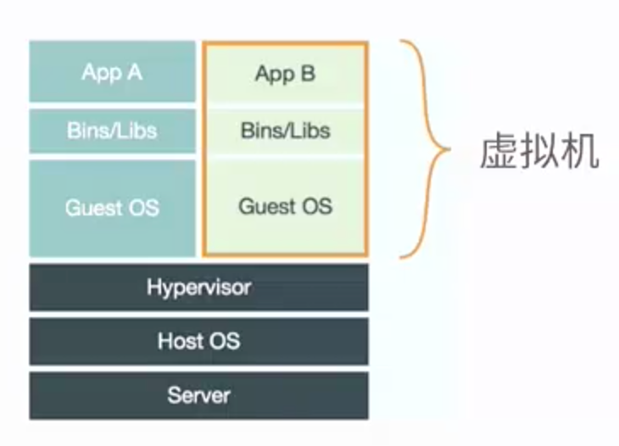
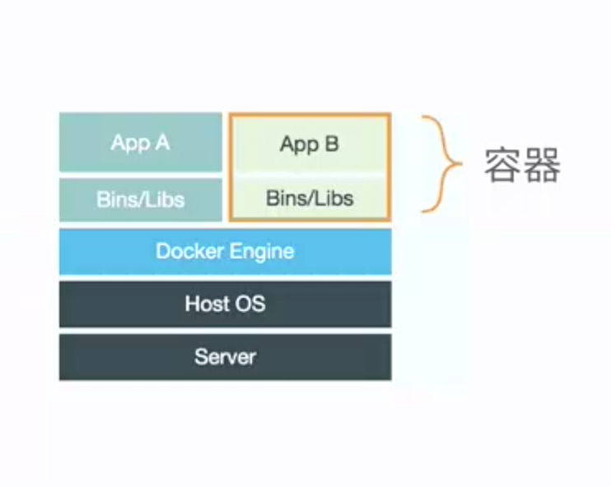
linux容器技术vs虚拟机

Slide 6
什么是docker?
将应用程序自动部署到容器的开源引擎
go语言开源引擎 Github地址：https://github.com/docker/docker
2013年初 dotCloud(docker) 发布
基于Apache2.0开源授权协议发行

Slide 7
Docker的目标
提供简单轻量的建模方式
职责的逻辑分离
快速高效的开发声明周期
鼓励使用面向服务的架构

Slide 8
Docker的使用场景
使用Docker容器开发、测试、部署服务
创建隔离的运行环境
搭建测试环境
构建多用户的平台既服务(PaaS) 基础设施
提供软件既服务(SaaS)应用程序
高性能、操大规模的宿主机部署

Slide 9
Docker的基本组成
Docker的基本组成
Docker Client 客户端
Docker Daemon 守护进程
Docker Image 镜像
Docker Container 容器
Docker Registry 仓库

Slide 10
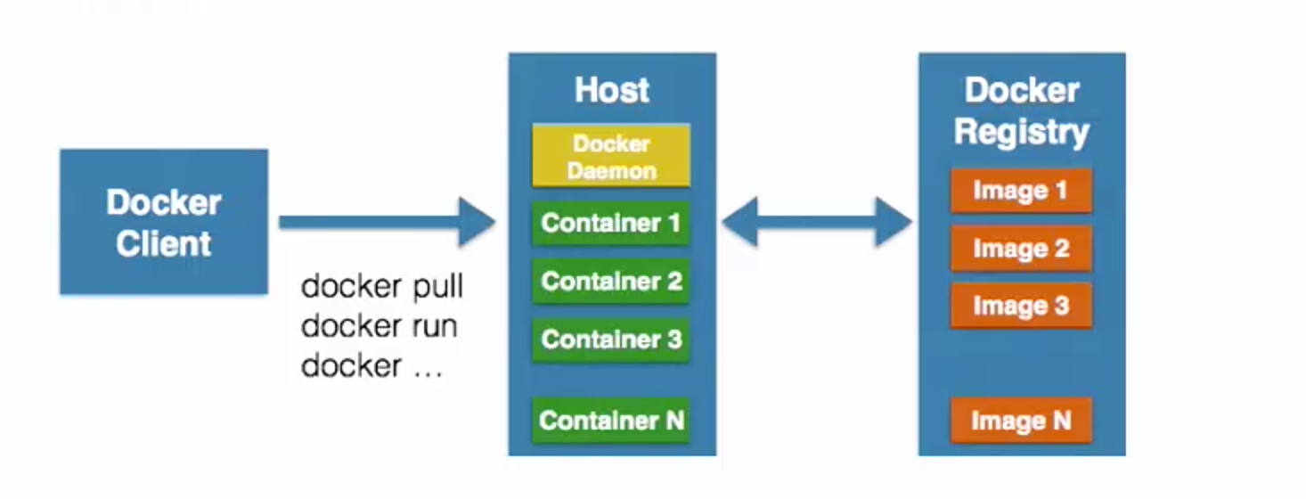

Slide 11
安装docker
Notes:
apt-get install docker.io

Slide 12
Docker容器
启动容器：
$ docker run IMAGE [COMMAND][ARG…]
run 启动一个容器
启动交互式容器
$ docker run -i -t IMAGE /bin/bash (在容器启动时候运行bash命令)
-i —interactive=true | false 默认是false 用来告诉docker的守护进程始终打开标准输入
-t —tty=true | false 默认是false 告诉docker要为创建的容器分配一个tty终端
查看容器
$ docker ps [-a][-l]
-a 列出所有的容器
-l 列出最新创建的一个容器
$ docker inspect

Slide 13
自定义容器名:
$ docker run —name=自定义名称 -it IMAGE /bin/bash
重新启动停止的容器
$ docker start [-i] 容器名
-i 是否以交互的方式重新启动已停止的容器
删除停止的容器
$ docker rm 容器名
只能删除已停止的容器

Slide 14
Docker守护式容器
什么是守护式容器
能够长期运行
没有交互式的回话
适合运行应用程序或服务

Slide 15
以守护形式运行容器
$ docker run -i -t IMAGE /bin/bash
Ctrl+P Ctrl+Q
附加到运行中的容器
$ docker attach 容器名
启动守护式容器
$ docker run -d IMAGE [COMMAND][ARG…]
-d 告诉run命令启动容器时使用后台的方式运行
查看容器日志
$ docker logs [-f][-t][—tail] 容器名
-f —follows=true | false 默认为false 一直跟踪日志的变化，并返回结果
-t —timestamps=true | false 默认为false 是在返回的结果上加上时间戳
—tail= “all” 返回结尾处多少数量的日志，不指定就返回所有的日志
查看容器内进程
$ docker top 容器名
在运行中的容器内启动新的进程
$ docker exec [-d] [-i] [-t] 容器名称 [COMMAND][AGR…]
-d -t -i
停止守护式容器
$docker stop 容器名
$docker kill 容器名
Notes:
docker run —name dc1 -d centos /bin/sh -c “while true;do echo hello world;sleep 1;done;” 在容器中循环输出
例如在正在运行的容器中启动一个新的bash回话 docker exec -i -t dc1 /bin/bash

Slide 16
设置容器的端口映射
run [-P][-p]
-P —publish-all=true|false 默认为false 将为容器暴露的所有端口进行映射
指令 docker run -P -it ubuntu /bin/bash
-p —publish=[] 指定映射容器的端口
端口映射的格式如下
containerPort 只指定容器的端口,宿主机端口随机
docker run -p 80 -i -t ubuntu /bin/bash
hostPort:containerPort 指定宿主机端口和容器端口
docker run -p 8080:80 -i -t ubuntu /bin/bash
ip::containerPort 指定ip和容器的端口
docker run -p 0.0.0.0:80 -i -t ubuntu /bin/bash
ip::hostPort:containerPort 指定ip宿主机端口和容器端口
docker run -p 0.0.0.0:8080:80 -i -t ubuntu /bin/bash

Slide 17
Docker部署静态网站
在容器中部署静态网站
创建映射80端口的交互式容器
安装nginx
安装文本编辑器vim
创建静态页面
修改nginx配置
运行nginx
验证网站访问

Slide 18
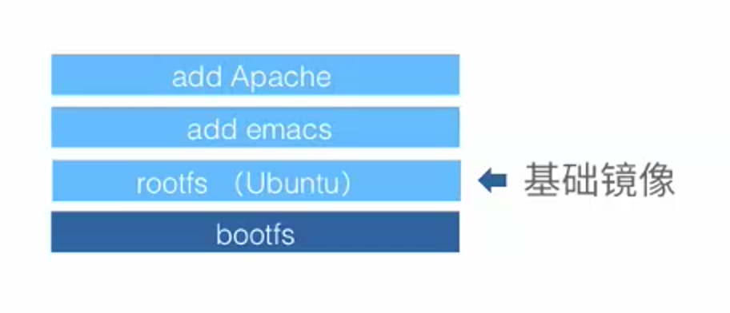
Docker镜像和仓库
Docker Image 镜像
容器的基石
层叠的只读文件系统
联合加载(union omunt)

Slide 19
镜像的存储位置
/var/lib/docker

Slide 20
镜像的存储位置
/var/lib/docker
列出镜像
$ docker images [OPTSIONS] [REPOSITORY]
-a, -all=false 显示所有镜像
-f ,—filter[] 显示时的过滤条件
—no-trunc=false 是否指定使用阶段的形式显示数据
-q,—quiet=false 只显示镜像的唯一id
镜像标签和仓库
查看镜像
$ docker inspect [OPTIONS] CONTAINER|IMAGE [CINTAINER|IMAGE]
删除镜像
$ docker rmi [OPTIONS] IMAGE [IMAGE…]

Slide 21
查找镜像
$ docker search [OPTIONS] TERM
—automated=false
—no-trunc=false
-s,—stars=0
拉取镜像
$ docker pull [OPTIONS] NAME[:TAG]
-a,—all-tags=false 获取所有匹配到的镜像
推送镜像
$ docker push NAME[:TAG]

Slide 22
构建Docker镜像
保存对容器的修改，并再次使用
自定义镜像的能力
以软件的形式打包并分发服务及其运行的环境

Slide 23
$ docker commit 通过容器构建
$ docker commit [OPTIONS] CONTAINER [REPOSITORY[:TAG]]
-a,—author=“” 指定作者
-m,-message=“” 记录镜像构建信息
-p,—pause=true 在构建镜像时可以不暂停容器，默认会暂停容器
$ docker build 通过Dockerfile文件构建
$ docker build [OPTIONS] PATH | URL | -
—force-rm=false
—no-cache=false
—pull=false
-q,—quiet=false
—rm=true
-t,—tag=“” 指定构建出的镜像的名字

Slide 24
创建第一个dockerFile
#First Dockerfile
FROM ubuntu:16.04 镜像的基础
MAINTAINER bingbing “bingbing@qq.com” 镜像维护人
RUN apt update 镜像执行的命令
RUN apt install nginx
EXPOSE 80 镜像暴露的端口

Slide 25
END(待续)

